Slide 1

Textfelder, Grafiken
Übungen
Anweisungen und Anleitungen findest du auch in den Notizen unter der Folie

Slide 2
Formen
Formatiere das Rechteck:
Füllfarbe: hellgelb
Format > Fülleffekt
Rote Linie mit der Stärke 3 pt.
Format > Formkontur …
Ändere die Breite auf 8 cm
Format > Größe
Formatiere das Sechseck:
Füllfarbe: Orange
Linie: Rot, gestrichelt, 1 pt Stärke.
Ändere Breite auf 4,64 cm und die Höhe auf 4 cm.
Füge einen „Smiley“ (Formen) ein und verändere die Höhe auf 5 cm, färbe das Objekt beliebig!
Einfügen > Formen > Standardformen …

Slide 3
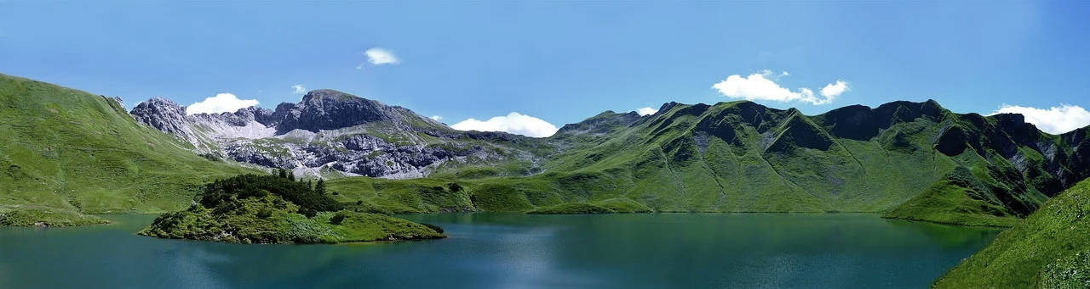
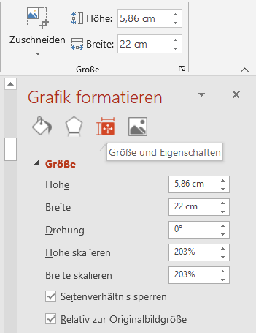

Bilder 1
Größe ändern, Seitenverhältnis beibehalten
1
Ändere die Breite des Bildes auf 22 cm.
Das Seitenverhältnis soll gleich bleiben!
Format > Größe
Wechsle im Arbeitsbereich auf Größe und Eigenschaften
Aktiviere Seitenverhältnis sperren
Gib die Breite ein
3
2

Slide 4
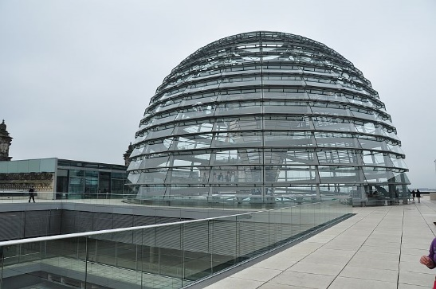
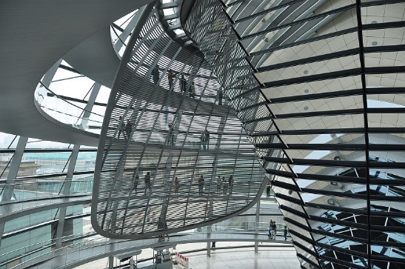
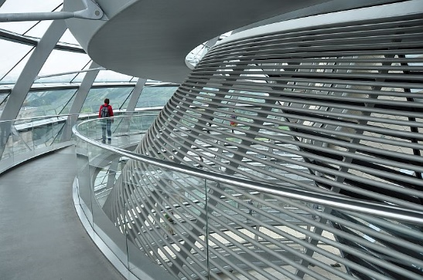
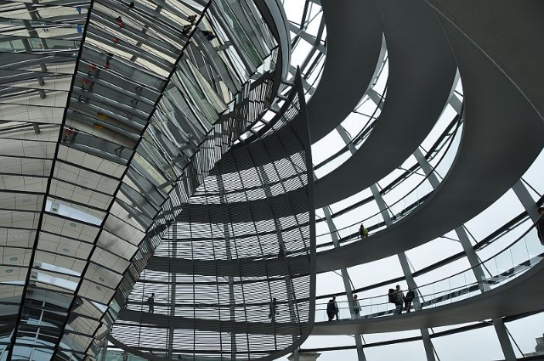
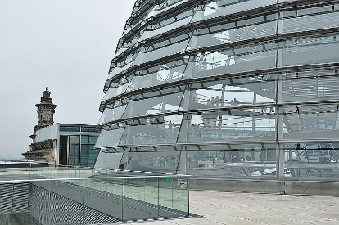
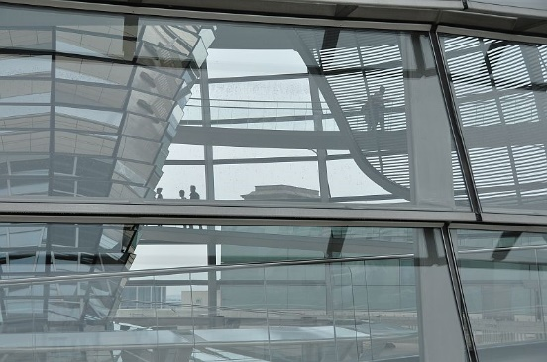
Bilder 2
Größe ändern, Seitenverhältnis beibehalten
Ändere die Höhe aller Bilder auf 5,6 cm.
Ordne die Bilder in 2 Reihen an.

Slide 5
Textfelder
Kopiere dieses Textfeld und füge es auf dieser Folie unten wieder ein.
Klicke auf das Textfeld – Kopieren mit Strg + c, dann Einfügen mit Strg + v, dann Kopie nach unten schieben
Zentriere diesen Text horizontal und vertikal!
Start > Absatz: Zentriert,
Start > Absatz > Text ausrichten: Mitte
Kopiere dieses Textfeld und füge es auf dieser Folie unten wieder ein.

Slide 6
Zeichnungsobjekte anordnen
Bring das rote Zeichnungsobjekt in den Hintergrund!
2x auf das Objekt klicken > Format > Anordnen > Ebene nach hinten > in den Hintergrund
Bring das gelbe Zeichnungsobjekt in den Vordergrund!

Slide 7
Vorteile des ECDL
Umfassende Kenntnisse
Praktische Fertigkeiten
Produktunabhängigkeit
Bring die Smiley-Grafik in den Hintergrund!

Slide 8
Zeichnungsobjekte animieren
Animiere den grünen Pfeil mit dem Effekt Verblassen
> Animationen
Animiere den Pfeil mit dem Effekt Drehen.
Verwende einen beliebigen Effekt für den gelben Pfeil.

Slide 9
Zeichnungsobjekte verändern
Verändere die Form des obigen Pfeils auf offenen Pfeil →
Format > Formkontur > Pfeile > Pfeilart 2
Verändere beide Seiten des Pfeils auf
Füge hier fünf Pfeile ein.
Verändere sie beliebig (Art, Farbe, Strichstärke,....)

Slide 10




Zeichnungsobjekte drehen und spiegeln
Drehe das Objekt mit der Maus oder
Klick auf die Grafik: Format > Anordnen > Drehen …
Drehe den roten Pfeil um 90° nach rechts!
So ist es richtig!
Drehe den Bus um!
Drehe den blauen Pfeil so wie hier gezeigt:
Klicke auf den Pfeil und drehe ihn mit
der Maus!
Spiegle den Bus horizontal!
Der Bus soll nach rechts gerichtet sein!
Format > Anordnen > Drehen > Horizontal spiegeln

Slide 11


Easy4Me
Ich will wieder waagrecht stehen!
Drehe alle Grafiken so, dass sie richtig stehen!
Notes:
Tipp: Halte beim Drehen die Umschalttaste gedrückt!

Slide 12



Weise den Grafiken einen Schatten zu! (Format > Bildeffekte > Schatten)

Slide 13
Arbeiten mit Grafiken
Übungen für Fortgeschrittene

Slide 14
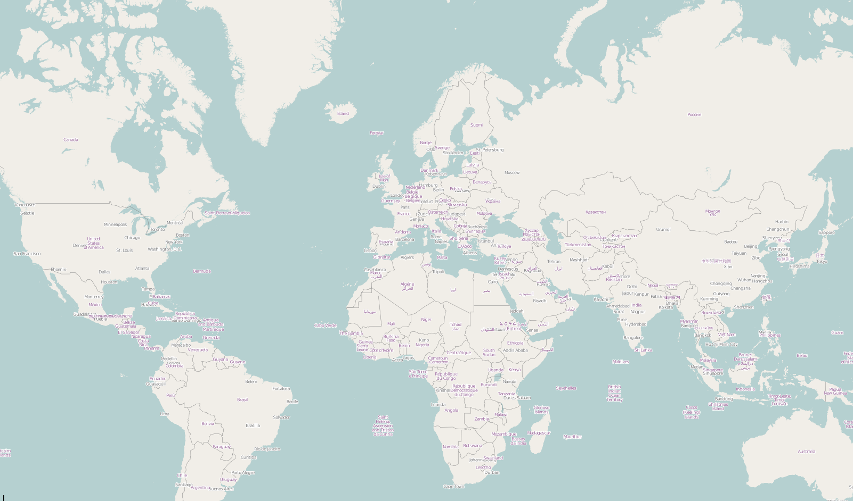
Erdteile
Nordamerika
Europa
Asien
Afrika
Südamerika
Australien
Antarktika
Notes:
Alle Texte sollen in der Mitte genau untereinander stehen – sie sollen alle den gleichen Abstand voneinander haben.
Markiere alle Objekte mit Text,
Format > Ausrichten > Horizontal zentrieren
Format > Ausrichten > Vertikal verteilen

Slide 15
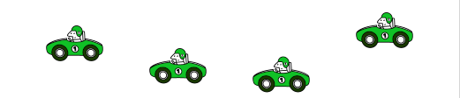
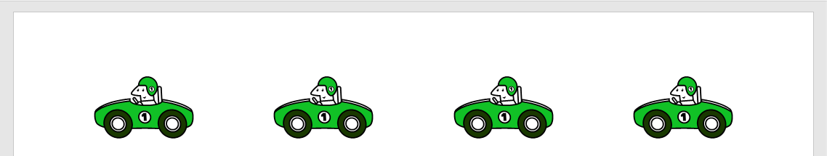
Ordne alle Grafiken so an, dass sie horizontal gleichmäßig verteilt sind.
Das Auto links und das Auto ganz rechts soll jeweils vom linken und rechten Seitenrand gleich weit entfernt sein!
Alle Autos sollen in der gleichen Höhe, wie das unterste Auto stehen.
Damit die Objekte sich nach dem Seitenrand der Folie ausrichten, muss das aktiviert werden:
Alle Autos auswählen: Format > Anordnen > Ausrichten: an Folie ausrichten
Jetzt die Autos horizontal verteilen:
Ausrichten > Horizontal verteilen
Damit alle Objekte auf einer Linie stehen, muss die Ausrichtung nach dem Seitenrand der Folie deaktiviert werden:
Format > Ausrichten: Ausgewählte Objekte ausrichten
Format > Ausrichten > Unten ausrichten
Zwischenergebnis
Endergebnis

Slide 16
Ordne alle Grafiken so an:
Alle Autos befinden sich in der gleichen Höhe.
Alle Autos sind voneinander gleich weit entfernt.

Slide 17
Lösche das rote Viereck aus allen Folien!
Du musst das Viereck aus dem Folienmaster entfernen:
Ansicht > Masteransichten > Folienmaster
Suche den passenden Folienmaster (oben!).
Hebe die Gruppierung der Grafik auf und lösche das rote Viereck!

Slide 18
Färbe das Auto in deinen Lieblingsfarben ein!
Klicke 2x auf die Fläche, die du einfärben willst.
Format > Fülleffekt …
Probiere auch Farbverläufe!

Slide 19
Färbe die rote Krawatte blau!
Mache die Haarfarbe dunkler!
Notes:
Auf der vorigen Folie ist die Anleitung!

Slide 20
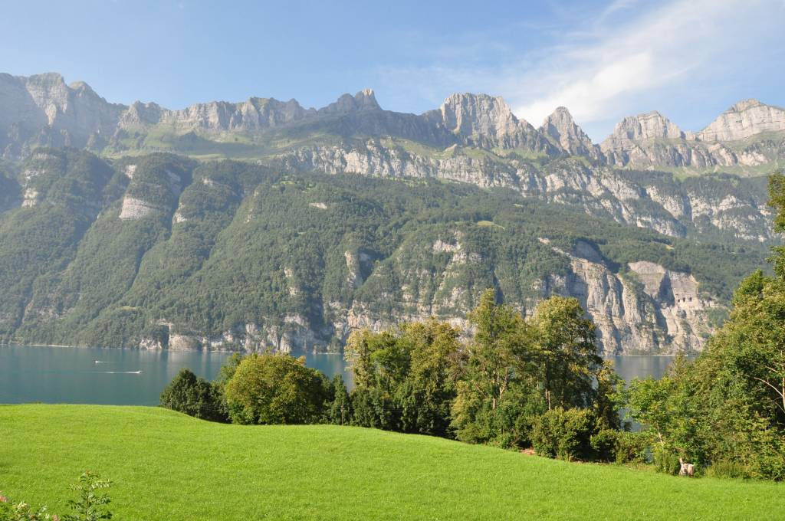
Mache den Hintergrund der drei Grafiken transparent!
Notes:
Es gibt zwei Möglichkeiten:
Rechtsklick auf Grafik > Grafik formatieren > rechts auf Füllung (Eimer) klicken > keine Füllung oder
hebe die Gruppierung der Grafik auf und das lösche das Rechteck im Hintergrund.

Slide 21

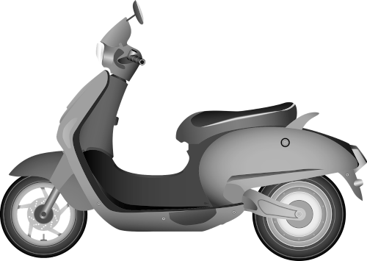
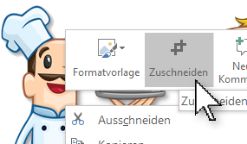
Grafiken verändern
Wandle dieses Bild um in ein Graustufen-Bild um.
Schneide das Bild so zu, dass nur mehr
eine Person sichtbar ist.
Format > Anpassen > Farbe > Farbsättigung > Sättigung 0 %
Format > Zuschneiden

Slide 22
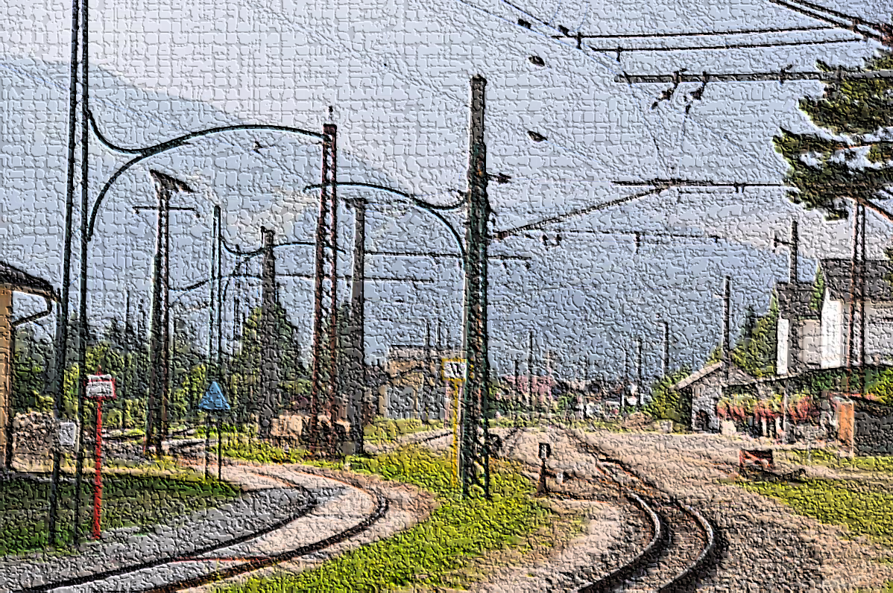
Künstlerische Effekte
Gib diesem Bild den künstlerischen Effekt Zement!
Format > Anpassen > Künstlerische Effekte > Zement

Slide 23
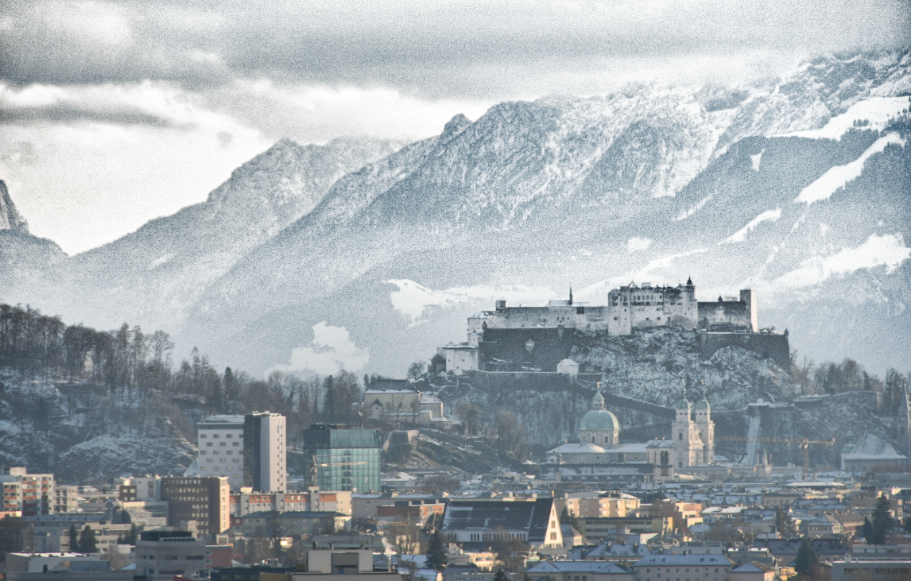
Salzburg Ansicht
Formatiere dieses Bild mit einer Bildformatvorlage wie z. B. einfacher Rahmen, weiß.
Format > Bildformatvorlagen

Slide 24
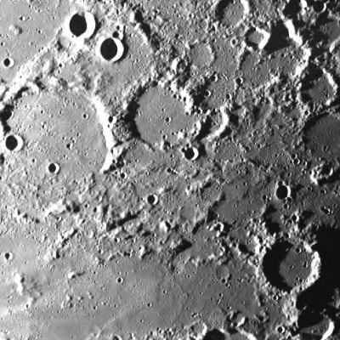

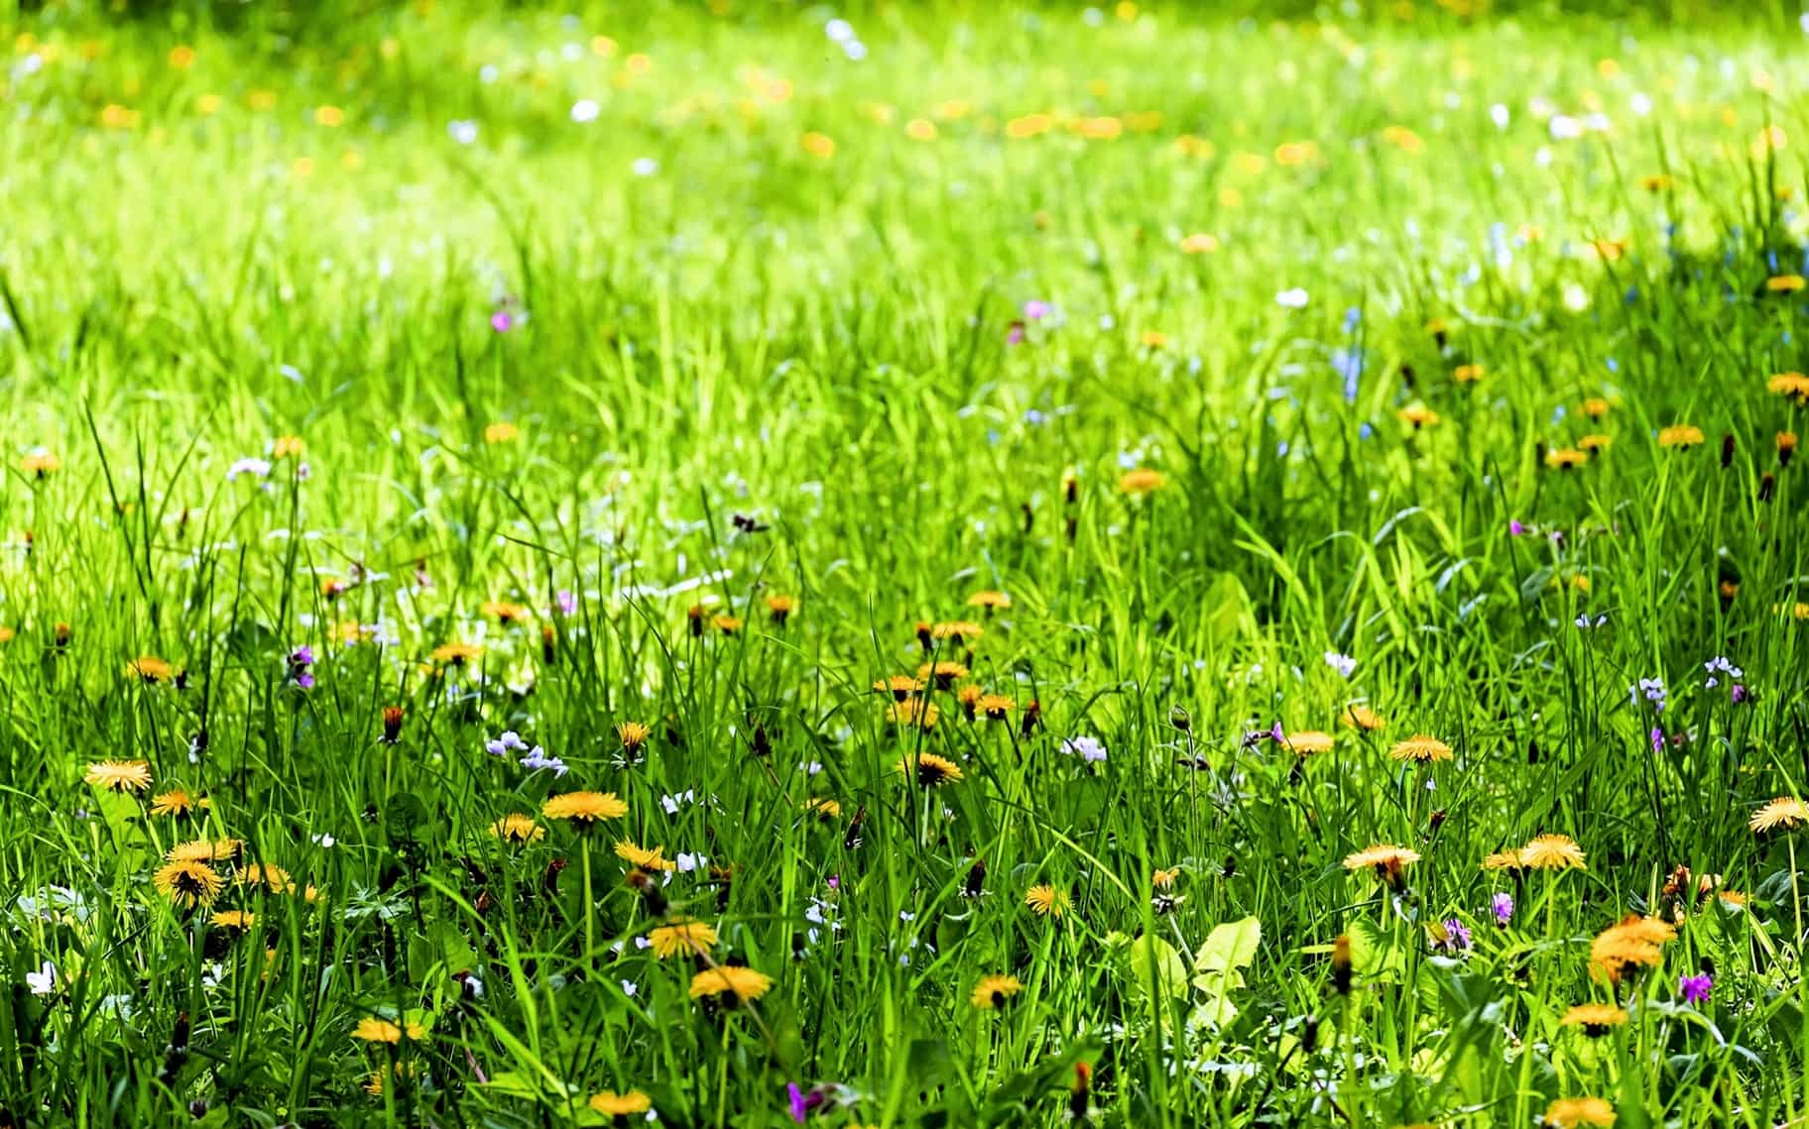

Fülle diese Formen mit einem beliebigen Bild!
Format > Fülleffekt > Bild: Wähle z.B. aus den Onlinebildern
Gib den Formen einen Schatten!

Slide 25
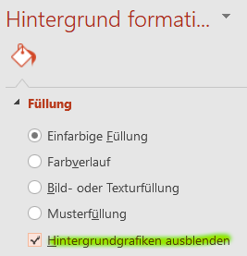
Hintergrundgrafiken ausblenden
Blende diese Grafik nur für diese Folie aus!
Klicke auf einen freien Bereich der Folie!
Entwurf > Anpassen > Hintergrund formatieren > Hintergrundgrafiken ausblenden

